Slide 1
Aplikasi Pointer & Rekursif
Kelompok 10 :
825210094 / Axcel Lorensius Sumana
825210135 / Dave Davando Wijaya
825210115 / Farhan Afrial
825210121 / Matthew Rene
825210147 / Valerie Lawrence
825210079 / Vincentius Randy Putra

Slide 2
Tujuan
Tujuan pointer
Pointer adalah sebuah variabel yang berisi alamat memori dari variabel yang lain.
Pointer nantinya akan bisa mengakses data yang ada di suatu alamat memori.
Tujuan aplikasi pointer dan rekursif yang kita buat adalah untuk menentukan nilai dari
bilangan x yang dipangkatkan oleh y

Slide 3
Coding c++
#include <iostream>
using namespace std;
long int pangkatrekursif(int x, int y);
int main(){
int x,y;
cout<<"FUNGSI REKURSIF UNTUK MENGHITUNG PANGKAT"<<endl;
cout<<endl;
cout<<"Masukan Nilai X = ";
cin>>x;
cout<<"Masukan Nilai Y = ";
cin>>y;
cout<<endl;
cout<<x<<" Dipangkatkan "<<y<<" = "<<pangkatrekursif(x,y)<<endl;
}
long int pangkatrekursif(int x, int y){
if (y==0)
return 1 ;
else
return x * pangkatrekursif(x,y-1);
}

Slide 4
Pseudocode
1. [Mulai]
2. [variable]
read long int pangkatrekursif(int x,y);
3. [input integer]
int x,y;
write("FUNGSI REKURSIF UNTUK MENGHITUNG PANGKAT")
write(/n;);
write("masukan nilai x = ");
read x;
write("masukan nilai y = ");
read y;
write(endl);
write(<<x<<"pangkatkan "<<y<<" = "<<pangkatrekursif(x,y)<<endl;
4. [input fungsi]
if(y==0)
return 1;
else
return x * pangkatrekursif(x,y-1);
5. [halt]
6. [selesai

Slide 5
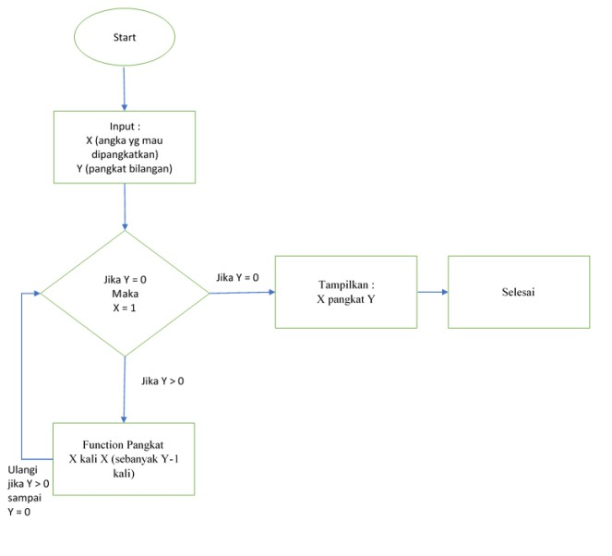
Flowchart

Slide 6
Terima Kasih

